Slide 1

Geometria
Figuras geométricas simples, áreas e perímetros.
Material extraído das seções 7.1 a 7.6 da Apostila do PIC da OBMEP
“Encontros de Geometria – Parte 1”
Profº Tiago Sousa

Slide 2
Cronograma
04/07 a 09/07 Tarefa no fórum do PIC.
16/07 Aula 4;
23/07 Férias;
30/07 Férias;
06/08 Aula 5.

Slide 3
Vídeo-aulas
https://www.youtube.com/watch?time_continue=1&v=yttXyq8-xuc
https://www.youtube.com/watch?v=7-x5YTX7aDY

Slide 4
O que é área?

Slide 5
A área mede a porção do plano ocupada por uma figura.

Slide 6
O que é perímetro?

Slide 7
O perímetro é o seu contorno.

Slide 8
Propriedades
Figuras iguais possuem mesma área.
Se uma figura está dividida em figuras disjuntas então a soma das áreas destas figuras disjuntas é igual a área da figura total.

Slide 9
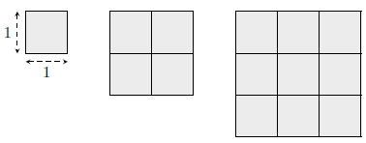
Conceito / Área do Quadrado
Por definição o quadrado de lado 1 tem uma unidade de área.
Como o quadrado de lado 2 pode ser dividido em 4 quadrados de lado 1, dizemos que o quadrado de lado 2 tem área igual a 4.
Do mesmo modo, como o quadrado de lado 3 pode ser dividido em 9 quadrados de lado 1, dizemos que o quadrado de lado 3 tem área igual a 9.

Slide 10
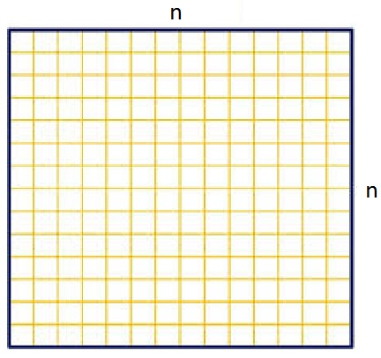
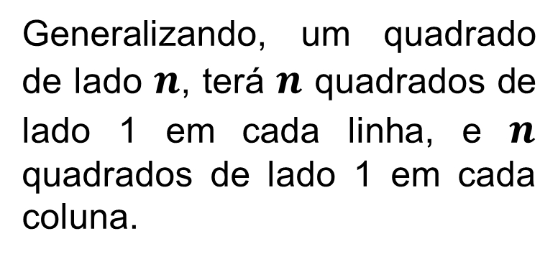
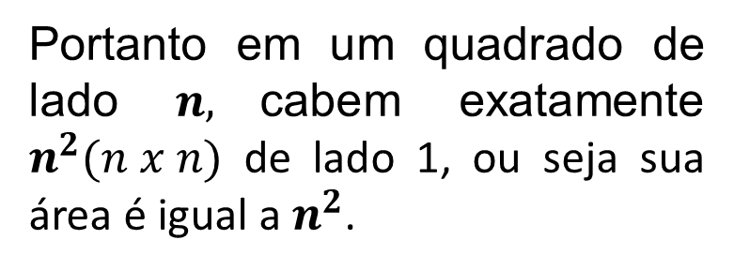
Generalizando, um quadrado de lado $n$, terá $n$ quadrados de lado 1 em cada linha, e $n$ quadrados de lado 1 em cada coluna.
Portanto em um quadrado de lado $n,$cabem exatamente $n^{2}(n x n)$ de lado 1, ou seja sua área é igual a $n^{2}$.
Observe que neste cálculo utilizamos intuitivamente as seguintes propriedades do conceito de área:
Figuras iguais possuem a mesma área.
Se uma figura está dividida em duas figuras disjuntas, então a soma das áreas dessas duas figuras menores é igual a área da figura total.

Slide 11
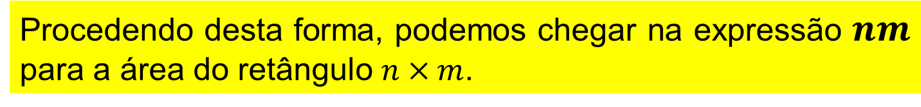
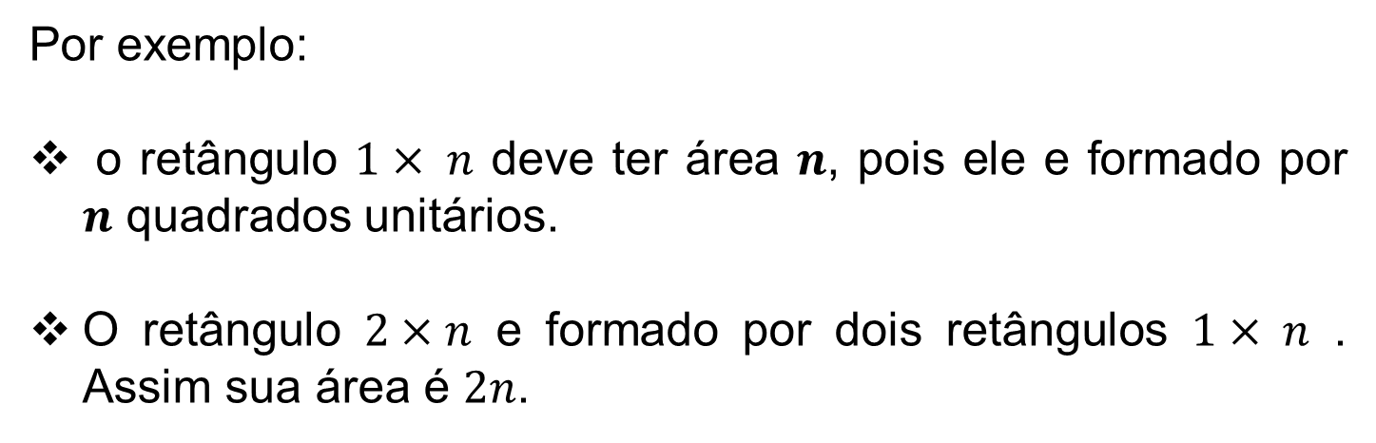
Área do Retângulo
Vejamos agora como calcular a área de um retângulo cujos lados são números inteiros.
Por exemplo:
o retângulo $1× n$ deve ter área $n$, pois ele e formado por $n$ quadrados unitários.
O retângulo $2×n$ e formado por dois retângulos $1× n$ . Assim sua área é $2n$.
Procedendo desta forma, podemos chegar na expressão $nm$ para a área do retângulo $n×m$.

Slide 12
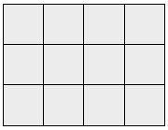
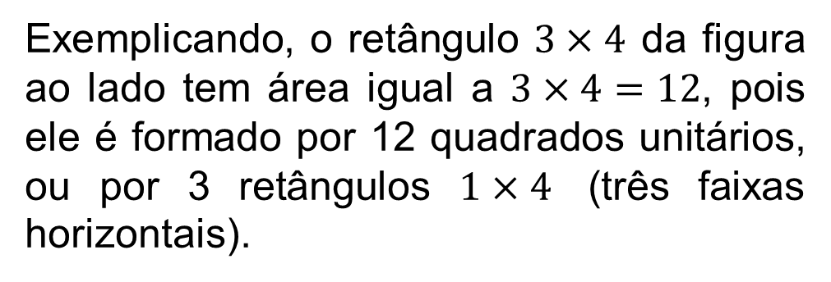
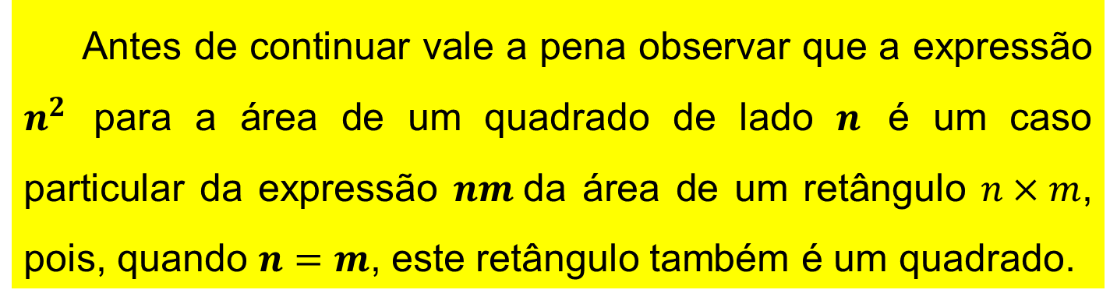
Exemplicando, o retângulo $3×4$ da figura ao lado tem área igual a $3×4=12$, pois ele é formado por 12 quadrados unitários, ou por 3 retângulos $1×4$ (três faixas horizontais).
Antes de continuar vale a pena observar que a expressão $n^{2}$ para a área de um quadrado de lado $n$ é um caso particular da expressão $nm$da área de um retângulo $n×m$, pois, quando $n=m$, este retângulo também é um quadrado.

Slide 13
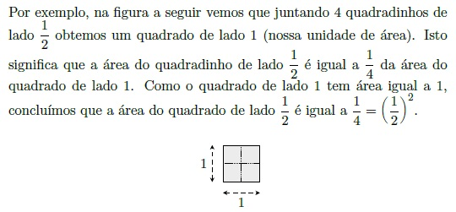

Slide 14
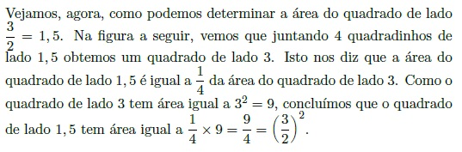
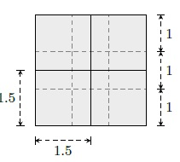

Slide 15
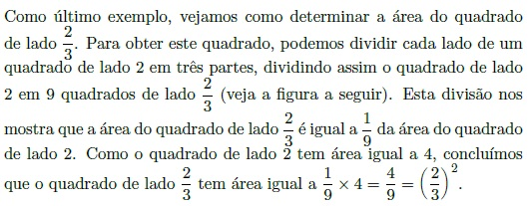
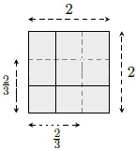

Slide 16
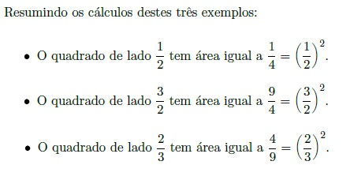
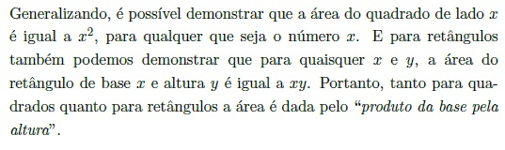

Slide 17
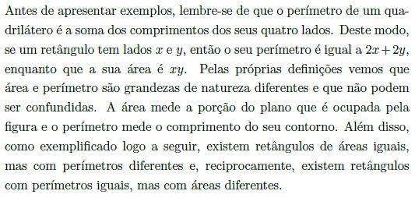

Slide 18
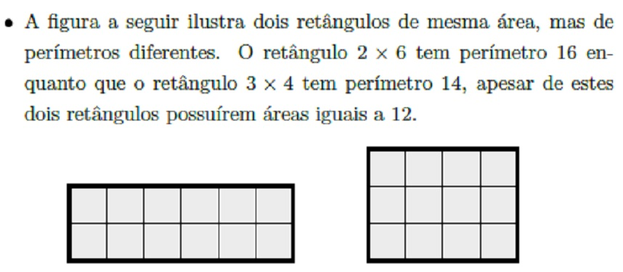

Slide 19
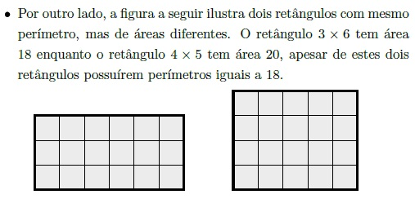

Slide 20
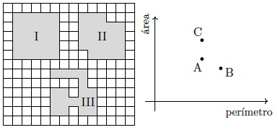
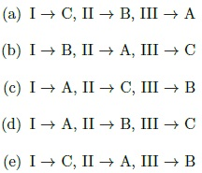
Exemplo 1: (OBMEP 2007 – N2Q15 – 1a fase)
A figura mostra três polígonos desenhados em uma folha quadriculada. Para cada um destes polígonos foi assinalado, no plano cartesiano à direita, o ponto cujas coordenadas horizontal e vertical são, respectivamente, seu perímetro e sua área.
Qual e a correspondência correta entre os polígonos e os pontos?

Slide 21
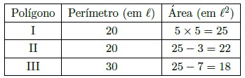
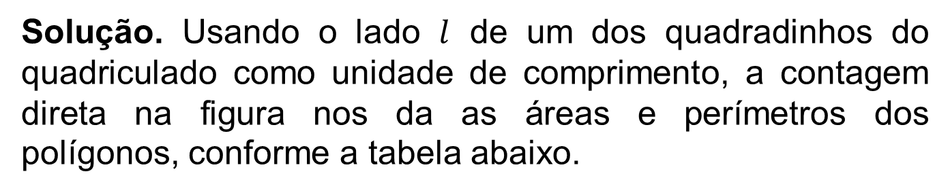
Solução. Usando o lado $l$ de um dos quadradinhos do quadriculado como unidade de comprimento, a contagem direta na figura nos da as áreas e perímetros dos polígonos, conforme a tabela abaixo.
Deste modo, a correspondência que associa a cada polígono um par ordenado no plano cartesiano e I→(20; 25), II→(20; 22) e III→(30; 18). Os pontos correspondentes a I e II têm a mesma abscissa (perímetro) logo estão na mesma reta vertical no plano cartesiano; como o ponto correspondente a I tem ordenada (area) maior, ele e o que esta mais acima. Logo I → C e II → A. Resta III → B.

Slide 22
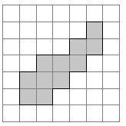
Exemplo 2:
Qual e a área da figura a seguir, usando como unidade a área de um quadrinho?
Qual e o perímetro da figura?
Quantos quadrinhos podem ser acrescentados a figura de modo a obter o máximo de área sem alterar o perímetro?

Slide 23
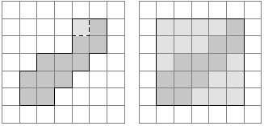
Solução. Contando diretamente os quadradinhos temos área igual a 11, agora contando os segmentos que compõem o contorno da figura vemos que ela tem perímetro igual a 20. Analisando, agora, a figura a seguir a esquerda vemos que se acrescentamos um quadradinho colado na figura, aumentamos a sua área em uma unidade, mas não alteramos o seu perímetro, pois só trocamos de lugar dois segmentos (pontilhados) que já faziam parte do contorno da figura. Podemos ir acrescentando estes quadradinhos ate formar um quadrado de lado 5. Portanto, podemos acrescentar mais 14 quadradinhos na figura dada sem alterar o seu perímetro, como esta indicado na Figura a seguir a direita.

Slide 24
Exemplo 3: (OBMEP 2006 - N1Q1- 2ª fase)
Miguilim brinca com dois triângulos iguais cujos lados medem 3 cm, 4 cm e 6 cm. Ele forma figuras planas unindo um lado de um triângulo com um lado do outro, sem que um triângulo que sobre o outro. Abaixo vemos duas das figuras que ele fez.
Quais os comprimentos dos lados que foram unidos nas Figuras I e II?
(B) Calcule os perímetros das Figuras I e II.
(C) Qual o menor perímetro de uma figura que Miguilim pode formar?
Desenhe duas figuras que ele pode formar com este perímetro.

Slide 25
Solução
(A) Na Figura I, verificamos que as medidas de dois lados que não foram unidos são 4 cm e 6 cm. Como os dois lados unidos são do mesmo tamanho, eles não podem medir nem 4 cm nem 6 cm, logo medem 3 cm. Na Figura II, o triângulo que esta mais acima tem um lado livre de 4 cm e claramente o lado que foi unido ao triângulo debaixo e menor do que o lado livre não identificado. Portanto, o lado do triângulo superior que foi unido ao debaixo mede 3 cm. No triângulo debaixo, claramente o maior lado foi unido ao lado do triângulo de cima. Este lado mede 6 cm.

Slide 26
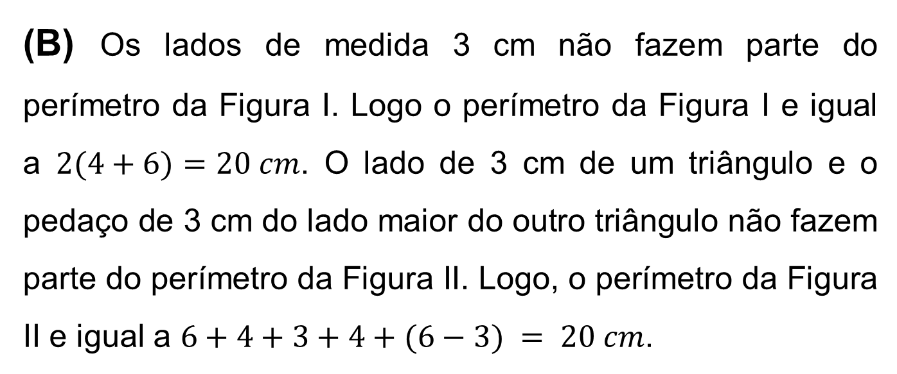
Solução
(B) Os lados de medida 3 cm não fazem parte do perímetro da Figura I. Logo o perímetro da Figura I e igual a $2(4+6)=20 cm$. O lado de 3 cm de um triângulo e o pedaço de 3 cm do lado maior do outro triângulo não fazem parte do perímetro da Figura II. Logo, o perímetro da Figura II e igual a $6+4+3+4+(6−3) = 20 cm$.

Slide 27

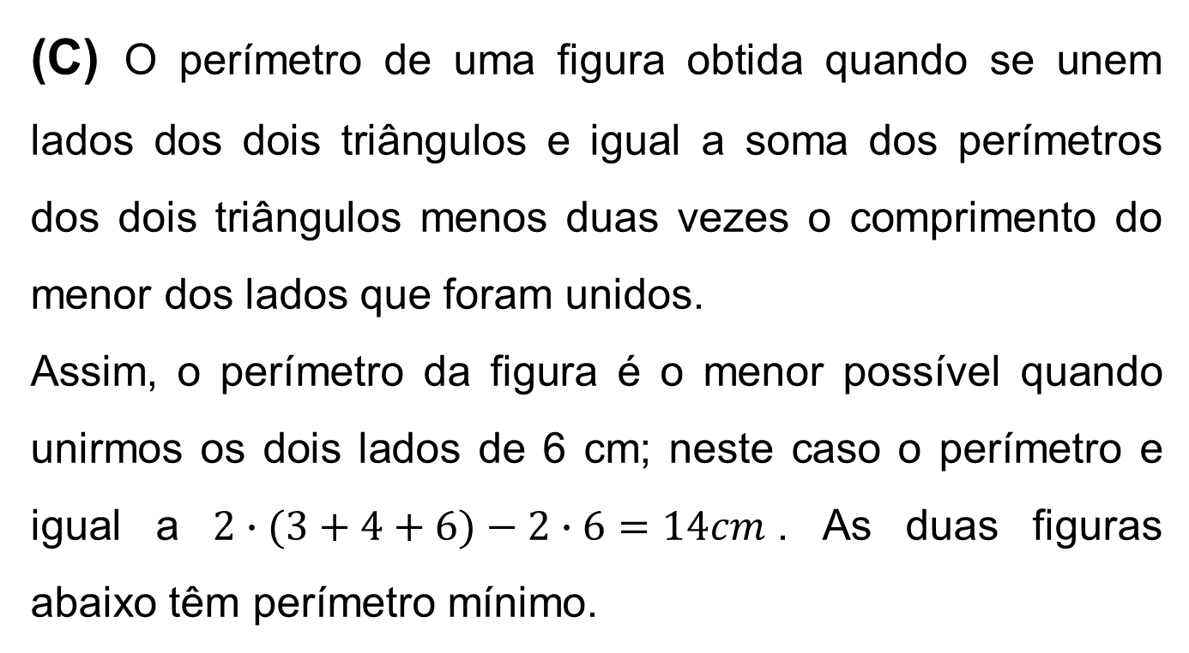
Solução
(C) O perímetro de uma figura obtida quando se unem lados dos dois triângulos e igual a soma dos perímetros dos dois triângulos menos duas vezes o comprimento do menor dos lados que foram unidos.
Assim, o perímetro da figura é o menor possível quando unirmos os dois lados de 6 cm; neste caso o perímetro e igual a $2∙(3+4+6)−2∙6=14cm$. As duas figuras abaixo têm perímetro mínimo.

Slide 28
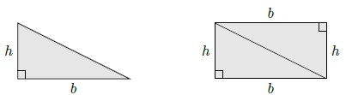
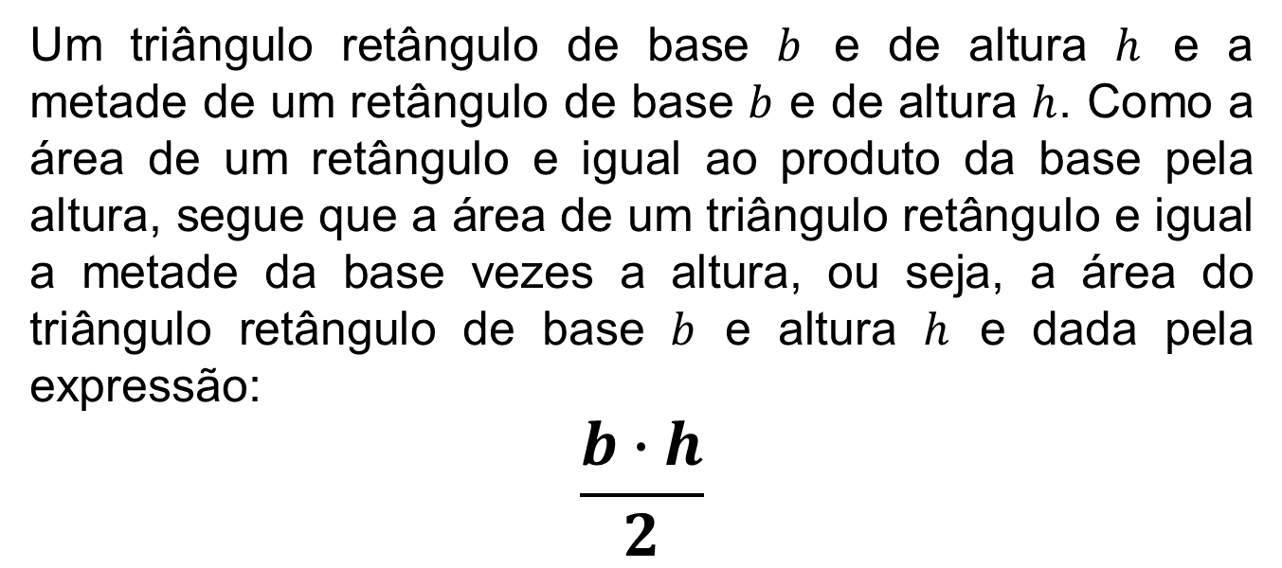
A área do triângulo retângulo
Um triângulo retângulo de base $b$ e de altura $h$ e a metade de um retângulo de base $b$ e de altura $h$. Como a área de um retângulo e igual ao produto da base pela altura, segue que a área de um triângulo retângulo e igual a metade da base vezes a altura, ou seja, a área do triângulo retângulo de base $b$ e altura $h$ e dada pela expressão:
$$\frac{b∙h}{2}$$

Slide 29
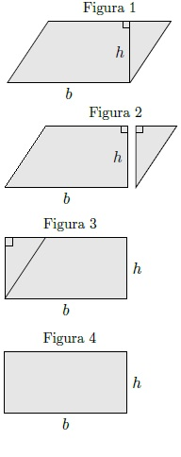
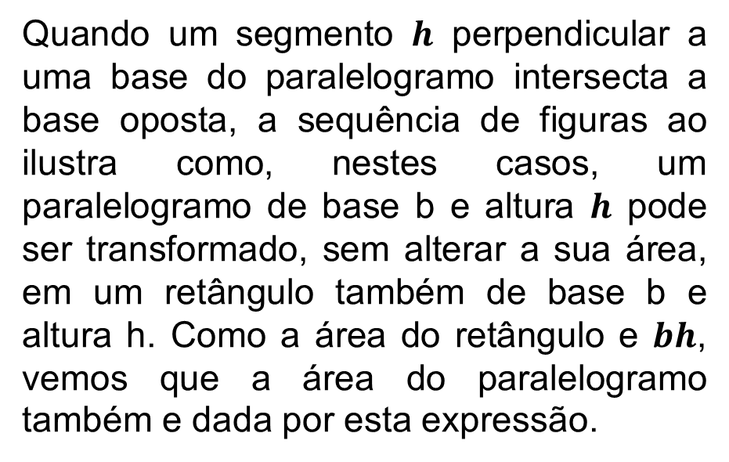
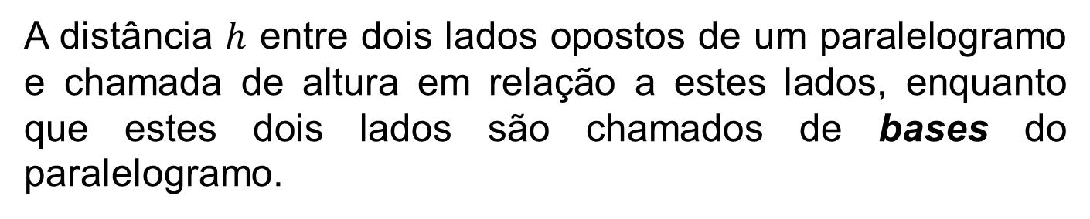
A área do paralelogramo
Sabemos que um paralelogramo e um quadrilátero com pares de lados opostos paralelos e de mesmo comprimento.
A distância $h$ entre dois lados opostos de um paralelogramo e chamada de altura em relação a estes lados, enquanto que estes dois lados são chamados de bases do paralelogramo.
Quando um segmento $h$ perpendicular a uma base do paralelogramo intersecta a base oposta, a sequência de figuras ao ilustra como, nestes casos, um paralelogramo de base b e altura $h$ pode ser transformado, sem alterar a sua área, em um retângulo também de base b e altura h. Como a área do retângulo e $bh$, vemos que a área do paralelogramo também e dada por esta expressão.

Slide 30
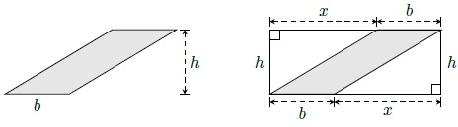

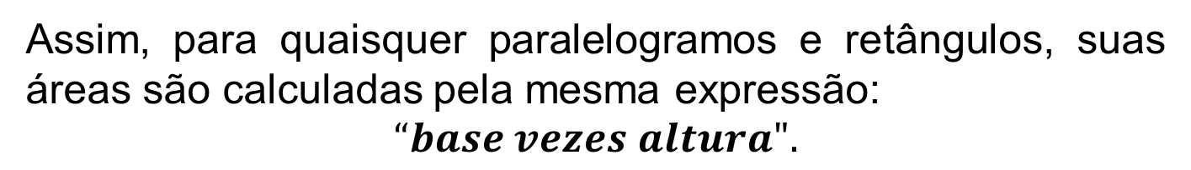
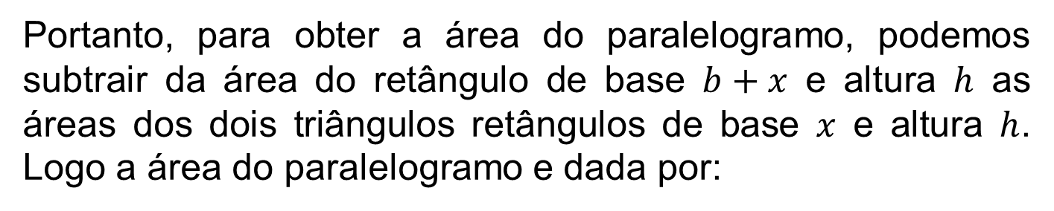
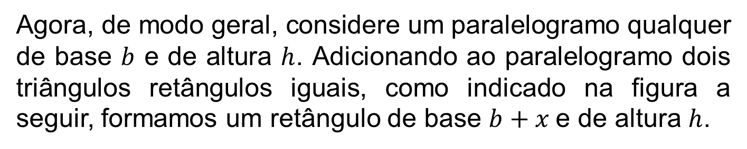
Agora, de modo geral, considere um paralelogramo qualquer de base $b$ e de altura $h$. Adicionando ao paralelogramo dois triângulos retângulos iguais, como indicado na figura a seguir, formamos um retângulo de base $b+x$e de altura $h$.
Portanto, para obter a área do paralelogramo, podemos subtrair da área do retângulo de base $b+x$ e altura $h$ as áreas dos dois triângulos retângulos de base $x$ e altura $h$. Logo a área do paralelogramo e dada por:
Assim, para quaisquer paralelogramos e retângulos, suas áreas são calculadas pela mesma expressão:
$$“base vezes altura".$$

Slide 31
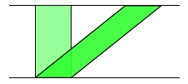
Como a área de um paralelogramo e o produto da base vezes a altura, todos os paralelogramos de mesma base e mesma altura possuem áreas iguais. A figura a seguir ilustra, então, um retângulo e um paralelogramo com áreas iguais.

Slide 32
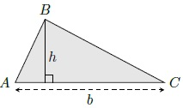
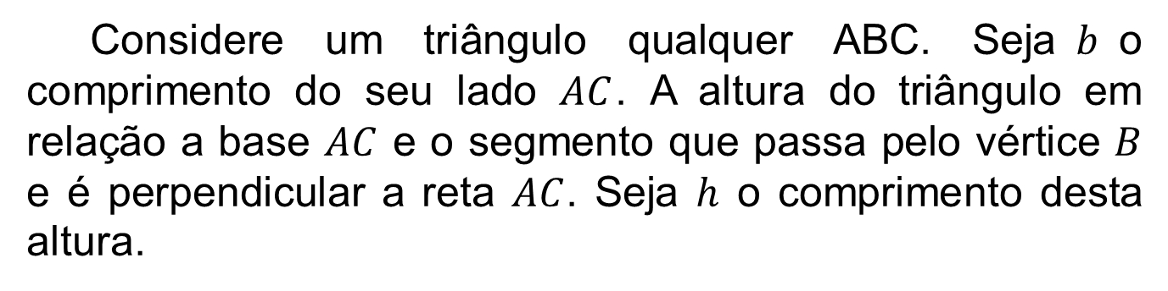
A área de um triângulo qualquer
Considere um triângulo qualquer ABC. Seja$b$o comprimento do seu lado $AC$. A altura do triângulo em relação a base $AC$ e o segmento que passa pelo vértice $B$ e é perpendicular a reta $AC$. Seja $h$ o comprimento desta altura.

Slide 33
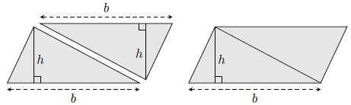
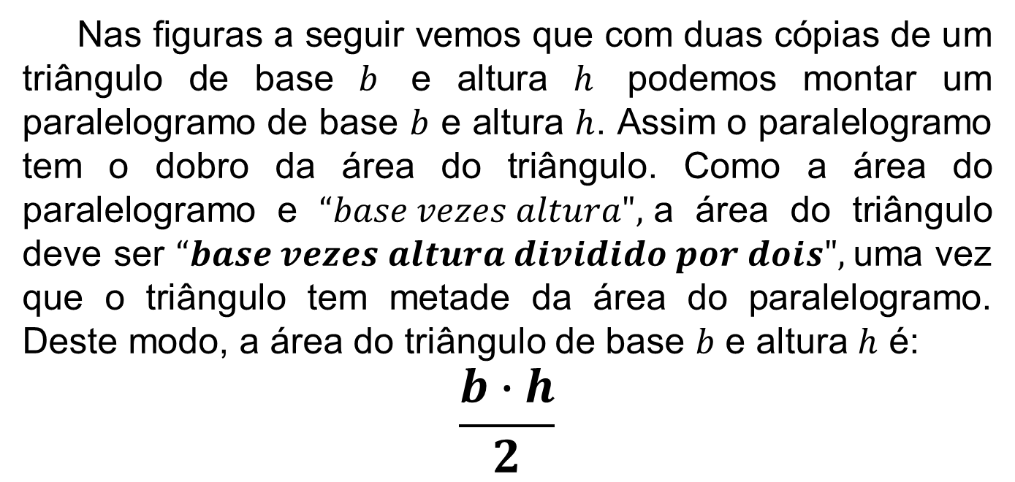
Nas figuras a seguir vemos que com duas cópias de um triângulo de base $b$ e altura $h$ podemos montar um paralelogramo de base $b$ e altura $h$. Assim o paralelogramo tem o dobro da área do triângulo. Como a área do paralelogramo e $“base vezes altura",$a área do triângulo deve ser $“base vezes altura dividido por dois",$uma vez que o triângulo tem metade da área do paralelogramo. Deste modo, a área do triângulo de base $b$ e altura $h$ é:
$$\frac{b∙h}{2}$$

Slide 34
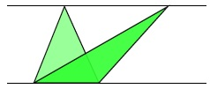
Da expressão da área de um triângulo segue que se dois triângulos possuem a mesma base e a mesma altura, então eles possuem a mesma área. Na figura a seguir, se as retas são paralelas, vemos triângulos diferentes, mas com áreas iguais.

Slide 35
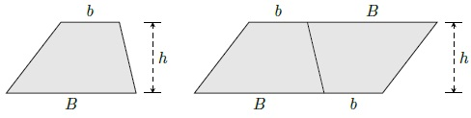
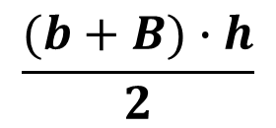
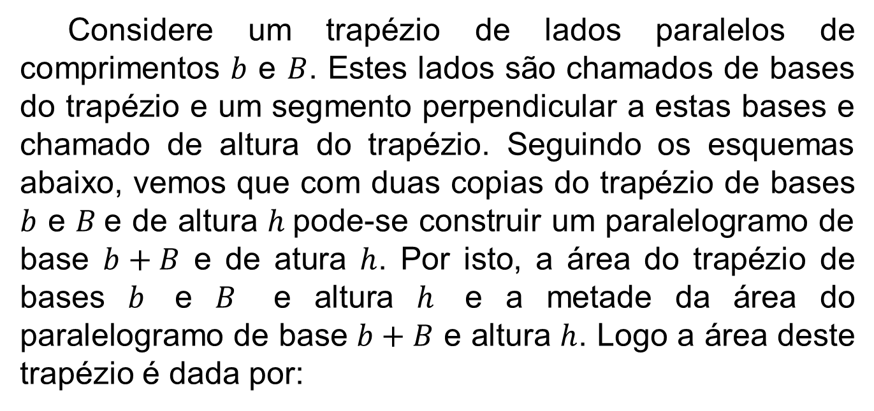
A área do trapézio
Considere um trapézio de lados paralelos de comprimentos $b$ e $B$. Estes lados são chamados de bases do trapézio e um segmento perpendicular a estas bases e chamado de altura do trapézio. Seguindo os esquemas abaixo, vemos que com duas copias do trapézio de bases $b$ e $B$e de altura $h$pode-se construir um paralelogramo de base $b+B$ e de atura $h$. Por isto, a área do trapézio de bases $b$ e $B$ e altura $h$ e a metade da área do paralelogramo de base $b+B$ e altura $h$. Logo a área deste trapézio é dada por:
$$\frac{(b+B)∙h}{2}$$

Slide 36
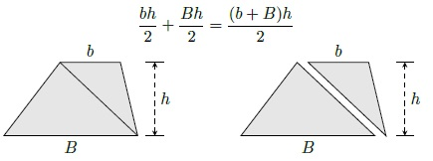
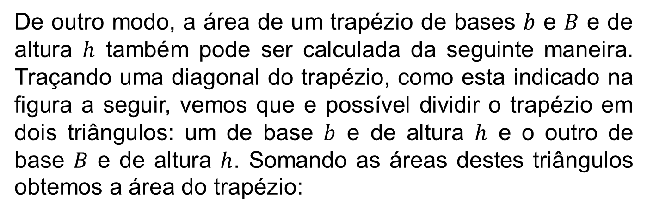
De outro modo, a área de um trapézio de bases $b$ e $B$ e de altura $h$ também pode ser calculada da seguinte maneira. Traçando uma diagonal do trapézio, como esta indicado na figura a seguir, vemos que e possível dividir o trapézio em dois triângulos: um de base $b$ e de altura $h$ e o outro de base $B$ e de altura $h$. Somando as áreas destes triângulos obtemos a área do trapézio:

Slide 37
Exemplos Resolvidos

Slide 38
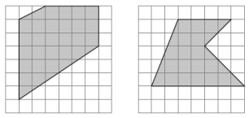
Exemplo 1
(Exemplos 1, página 98 da apostila “encontros de geometria”) Decompondo em figuras geométricas mais simples, calcule a área de cada uma das seguintes figuras desenhadas em uma malha de quadrados de lado 1.

Slide 39
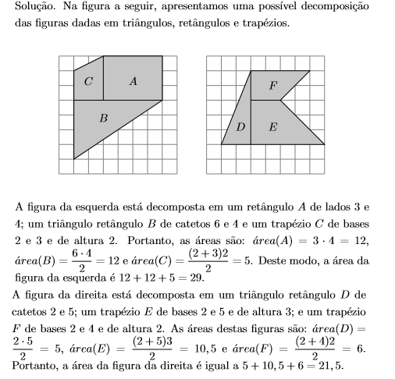

Slide 40
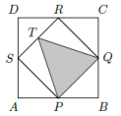
Exemplo 2
Na figura, o quadrado ABCD tem área 40 cm². Os pontos P, Q, R, S são pontos médios dos lados do quadrado e T é o ponto médio do segmento RS. Qual é a área do triângulo PQT?

Slide 41


Slide 42
Exemplo 3
Na figura a seguir, ABCD é um quadrado de lado 10 e M, N, P e Q são pontos médios dos lados deste quadrado. Qual é a área do quadrado sombreado?

Slide 43


Slide 44
Exemplo 4
Na figura a seguir, ABCD é um quadrado de lado 18. Sobre cada um dos seus lados estão marcados dois pontos que dividem o lado do quadrado em 3 partes iguais. Traçando alguns segmentos que unem estes pontos, foi obtida a seguinte figura. Qual é a área do quadrado sombreado?

Slide 45


Slide 46
Exemplo 5
(Banco de Questões 2011, N1Q11, página 15) O Tio Mané é torcedor doente do Coco da Selva Futebol Clube e resolveu fazer uma bandeira para apoiar seu time no jogo contra o Desportivo Quixajuba. Para isto, comprou um tecido branco retangular com 100 cm de largura e 60 cm de altura. Dividiu dois de seus lados em cinco partes iguais e os outros dois em três partes iguais, marcou o centro do retângulo e pintou o tecido da forma indicada na figura. Qual é a área do tecido que Tio Mané pintou?

Slide 47


Slide 48

Exemplo 6

Slide 49


Slide 50


Slide 51


Slide 52
Áreas: Propriedades importantes.

Slide 53



Área de um triângulo
A fórmula tradicional.
Se você já conhece um pouco de trigonometria, a fórmula seguinte é muito boa.
Quando os três lados são conhecidos, calcular a altura ou um dos ângulos dá algum trabalho. Nesse momento, a fórmula de Heron é ótima. (não daremos aqui a demonstração dela)

Slide 54

Propriedades Importantes
Propriedade 1
A área de um triângulo não se altera quando sua base permanece fixa e o terceiro vértice percorre uma reta paralela à base.
Na figura acima, a reta r é paralela a BC. Os triângulos ABC e A′BC têm mesma área, pois possuem mesma base e mesma altura.

Slide 55


Propriedades Importantes
Propriedade 2
Em um triângulo, uma mediana divide sua área em partes iguais.
De fato, os dois triângulos interiores possuem mesma base e mesma altura. Logo, possuem mesma área.
Quando duas figuras possuem mesma área, dizemos que elas são equivalentes. Portanto, o enunciado desta propriedade pode ser:
$$“Uma mediana divide o triângulo em dois outros equivalentes.”$$

Slide 56

Exercício 1
O triângulo ABC da figura abaixo tem área igual a 30. O lado BC está dividido em quatro partes iguais, pelos pontos D, E e F, e o lado AC está dividido em três partes iguais pelos pontos G e H. Qual é a área do triângulo GDE?

Slide 57


Solução: Observe o triângulo ABC com as cevianas BG e BH.
Pela propriedade 2 os triângulos BAG, BGH e BHC têm mesma área. Cada um tem, portanto, área igual a 10 e o triângulo BGC tem área igual a 20.
Observe agora o triângulo BGC com as cevianas GD, GE e GF.
Pela mesma propriedade, os triângulos GBD, GDE, GEF e GFC têm mesma área. Logo, cada um deles tem área 5. A área do triângulo GDE é igual a 5.
Repare que a solução do problema não necessitou de fórmulas. Uma propriedade simples e convenientemente aplicada resolveu a questão.

Slide 58

Exercício 2
É dado um triângulo ABC e um ponto P do lado AC mais próximo de A que de C. Traçar uma reta por P que divida o triângulo ABC em duas partes de mesma área.

Slide 59

Solução: Façamos o seguinte. Trace BP e uma paralela a BP por A que encontra a reta BC em D.
Os triângulos ABP e DBP têm áreas iguais pela propriedade 1. Assim, o triângulo PDC tem mesma área que o triângulo ABC. Mas, tomando o ponto médio M de DC, a reta PM divide PDC em duas partes de mesma área (propriedade 2). Logo, PM divide também ABC em duas partes de mesma área.

Slide 60

Propriedades Importantes
Propriedade 3
Se dois triângulos têm mesma altura, então a razão entre suas áreas é igual à razão entre suas bases. A afirmação acima tem comprovação imediata a partir da fórmula que calcula a área do triângulo.

Slide 61
O exercício a seguir, caiu em um vestibular da FGV-RJ.
Exercício 3
Em algum momento, na primeira metade do século passado, uma pessoa chamada Afrânio tinha um valioso terreno desocupado, perto do centro da cidade do Rio de Janeiro. Com a urbanização da cidade, ruas novas foram abertas e o terreno de Afrânio ficou reduzido a um triângulo ABC, retângulo em B, ainda de grande valor, pois o lado AB media 156 metros. Pois bem, Afrânio morreu e em seu testamento os advogados encontraram as instruções para dividir o terreno “igualmente” entre seus dois filhos. Era assim: “um muro deve ser construído perpendicularmente ao lado AB, de forma que os dois terrenos resultantes da divisão tenham mesmo valor; o que tem a forma de um trapézio será do meu filho mais velho e o outro será do mais novo”.
Os advogados concluíram que os terrenos deviam ter mesma área, pois o testamento dizia que deveriam ter mesmo valor. Mas não foram capazes de decidir em que posição deveria ficar o muro. Conta meu avô que o episódio ganhou as páginas dos jornais por vários dias, com leitores opinando de diversas maneiras sobre a posição correta do muro. Ele falava e se divertia muito com as opiniões absurdas mas, ao mesmo tempo, me instigava a resolver o problema. E o problema retorna para vocês.
Em que posição, relativamente ao lado AB do terreno, o muro deve ser construído?

Slide 62





Solução:
Na figura acima, MN é o muro que deve ser construído perpendicularmente ao lado AB. Seja AM = x, de forma que o triângulo AMN e o trapézio MBCN tenham mesma área S. Os triângulos AMN e ABC são semelhantes e a razão de semelhança entre eles é $\frac{x}{156}.$
Como a razão entre suas áreas é o quadrado da razão de semelhança devemos ter:
Extraindo a raiz quadrada de ambos os lados ficamos com
o que dá $x=78\sqrt{2}≅110$. Temos a solução. O muro deve ser construído a 110 metros de A. As áreas dos dois terrenos serão iguais e Afrânio ficará feliz em ver sua vontade atendida.

Slide 63
Exercícios Complementares

Slide 64
Problema sobre áreas de um trapézio discutido na vídeo-aula 57 de Geometria. https://www.youtube.com/watch?v=6NcDAIlDtgA&index=57&list=PLrVGp617x0hBHejKI2bi6dgYjUa0gWduF

Slide 65

Questão 15 da Prova Nível 2 - 1ª fase, da OBMEP do ano de 2012.

Slide 66


Slide 67

Questão 18 da Prova Nível 2 - 1ª fase, da OBMEP do ano de 2009.

Slide 68


Slide 69



Questão 4 da Prova do nível 3 da 2ª fase da OBMEP de 2005
Um prefeito quer construir uma praça quadrada de $10 m$ de lado, que terá quatro canteiros triangulares de pedra e um canteiro quadrado de grama, como na figura. O prefeito ainda não decidiu qual será a área do canteiro de grama, e por isso o comprimento do segmento $AB$ está indicado por $x$ na figura.
A) Calcule a área do canteiro de grama para $x=2.$
B) Escreva a expressão da área do canteiro de grama em função de $x$.
Sabe-se que o canteiro de grama custa R$ 4,00 por metro quadrado e os canteiros de pedra custam R$ 3,00 por metro quadrado. Use esta informação para responder aos dois itens a seguir.
C) Qual a menor quantia que o prefeito deve ter para construir os cinco canteiros?
D) Se o prefeito tem apenas R$ 358,00 para gastar com os cinco canteiros, qual é a área do maior canteiro de grama que a praça poderá ter?

Slide 70


Solução:

Slide 71

Solução:

Slide 72

Solução:

Slide 73


Questão 3 da Prova do nível 3 da 2ª fase da OBMEP de 2008
Na figura, o triângulo ABC e o retângulo PQRS têm a mesma área e a mesma altura 1. Para cada valor de x entre 0 e 1 desenha-se o trapézio ABED de altura x e depois o retângulo PQNM de área igual à do trapézio, como na figura. Seja f a função que associa a cada x a altura do retângulo
PQNM.
a) Qual é a razão entre AB e PQ?
(b) Qual é o valor de $f(\frac{1}{2})$?

Slide 74

Solução:

Slide 75

Solução:

Slide 76


Questão 5 da Prova do nível 3 da 2ª fase da OBMEP de 2009
Dois triângulos retângulos isósceles com catetos de medida 2 são posicionados como mostra a figura 1. A seguir, o triângulo da esquerda é deslocado para a direita. Nas figuras 2 e 3, $x$ indica a distância entre os vértices $A$ e$B$dos dois triângulos.
Para cada x no intervalo [0,4], seja f (x) a área da região comum aos dois triângulos (em cinza nas figuras).
Calcule f (1) e f (3) .

Slide 77


Solução:
O argumento geral para a resolução desta questão está ilustrado ao lado. O triângulo ABC é um dos triângulos resultantes do corte do quadrado, e D é um ponto qualquer no lado AB. Fazendo DE perpendicular a AB, o triângulo ADE também é retângulo de lados iguais, e sua área é igual a metade da área do quadrado ADEF; a área do triângulo ADG é então igual a $\frac{1}{4}$ da área do quadrado ADEF.

Slide 78




Solução:
a) Quando $x=1$, a figura formada pela formado pela sobreposição dos triângulos maiores é um triângulo menor, indicado em cinza na figura à esquerda. A observação acima mostra que sua área é a quarta parte da área de um quadrado de lado 1, isto é,$f\left(1\right)=\frac{1}{4}$.
Quando x = 3 , a figura formada pela sobreposição dos dois triângulos é um pentágono, como na figura à direita. Como os triângulos têm catetos de medida 2 e AB = 3 , vemos que os catetos se sobrepõem em um segmento de medida 1. Logo o pentágono é a união de um quadrado de lado 1 e um triângulo idêntico ao que consideramos no início desta questão. Logo $f\left(3\right)=1+\frac{1}{4}=\frac{5}{4}$

